Slide 1

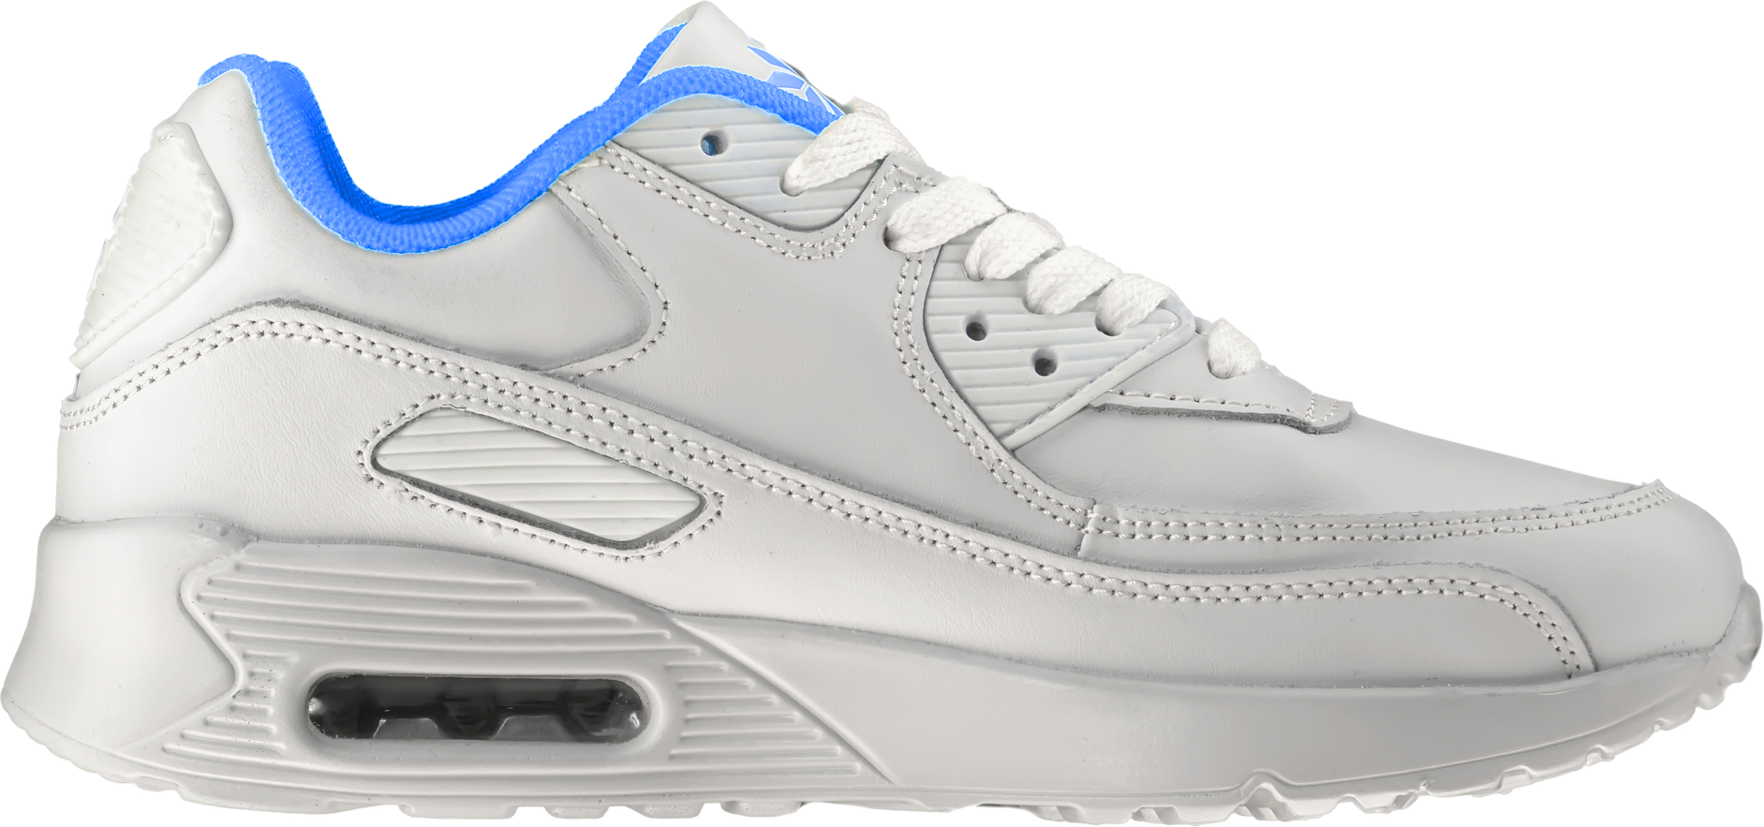

TOP-LACES
David
SISIN
Evaluativa 7
Daniel
Adrián
Katya
Johansel

Slide 2
01
Wireframe
02
Mockup
INDICE
03
Página web
04
Documentación

